Slide 1


Дизайн сетей ЦОД
Распределенная VXLAN EVPN фабрика между двумя ЦОД с DCI и отказоустойчивым сервисом

Slide 2

Анохин Александр
Сетевой инженер с опытом >5 лет
Строил и управлял геораспределённой сетью на MPLS/BGP
Реализовал EVPN/VXLAN фабрику для крупного заказчика — платформа для продажи SaaS/PaaS/IaaS
Сейчас проектирую 2 ЦОД в active-active для сбора данных с кассовых аппаратов по всей РФ, пиковая нагрузка: >100 000 одновременных соединений

Slide 3
План защиты
Цель и задачи проекта
Какие технологии использовались
Что получилось
Выводы
Вопросы и рекомендации

Slide 4
Цель и задачи проекта
Смоделировать реальную задачу: распределённый сервис между двумя ЦОД с общим VIP и автоматическим failover.
 | Построить два независимых VXLAN EVPN fabric: DC-MSK и DC-VVO Реализовать eBGP underlay и EVPN control plane Настроить MLAG для dual-homed серверов Использовать L2VNI + L3VNI в VRF PROD Организовать L3 DCI через Cisco C7200 Обеспечить локальное предпочтение сервиса в каждом ЦОД Продемонстрировать переключение VIP 10.255.0.10 при отказе Подтвердить сохранение доступности при отказе member-link MLAG

Slide 5
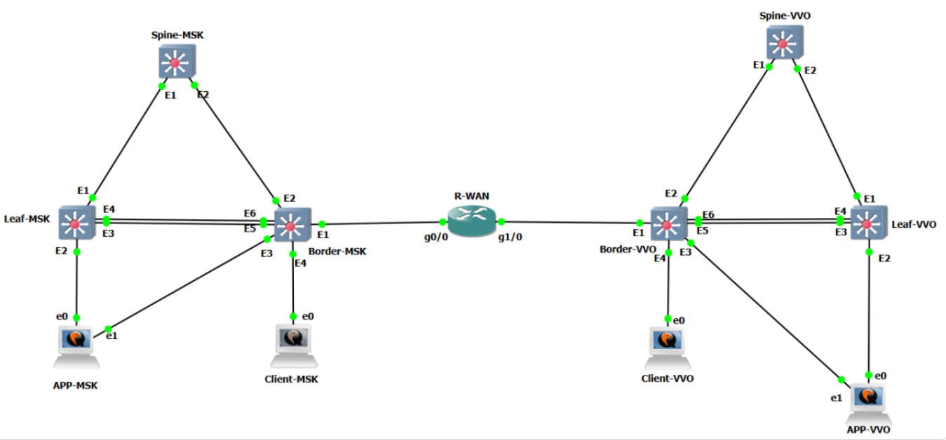
Общая архитектура

Slide 6
Общая архитектура
Компонент | Роль | AS
Spine-MSK / Spine-VVO | eBGP underlay, EVPN RR | 65000 / 65010
Leaf-MSK + Border-MSK | MLAG, VTEP, anycast 100.100.1.12 | 65101 / 65102
Leaf-VVO + Border-VVO | MLAG, VTEP, anycast 100.100.2.12 | 65201 / 65202
R-WAN (Cisco C7200) | L3 DCI, не VTEP | 65500

Slide 7
Стек технологий
Overlay:
VXLAN — инкапсуляция L2/L3 трафика
EVPN — control plane для MAC/IP и IP-prefix routes
L2VNI — VLAN 20: MSK 10020, VVO 20020
L3VNI — VRF PROD, VNI 50100, RT 50100:50100
Anycast VTEP — общий IP в MLAG-паре для симметричного IRB
Underlay:
eBGP — распространение loopback и VTEP-адресов
/31 — оптимальное использование адресного пространства

Slide 8
Стек технологий
Отказоустойчивость:
MLAG — dual-homed подключение серверов к паре Leaf
Linux bond (balance-xor) — агрегация двух uplink'ов на сервере
MLAG peer transit (VLAN 4093) — L3-транзит внутри пары для return path
DCI:
eBGP — сессии Border ↔ R-WAN ↔ Border
Route-map — фильтрация рекламируемых префиксов

Slide 9
Штатное состояние
✅ MLAG Active, peer-link Up, Po10 connected
✅ Linux bond UP, оба slave активны
✅ Client-MSK → Marketplace service - MSK DC
✅ Client-VVO → Marketplace service - VVO DC

Slide 10
Тест 1 — Отказ member-link MLAG
Сценарий: Выключение одного линка App-MSK → Leaf-MSK
Результат:
Bond0 остаётся UP (ens4 активен)
Единичные потери во время reconvergence
✅ Сервис доступен: Marketplace service - MSK DC

Slide 11
Тест 2 — МежЦОДовый failover VIP
Сценарий: Локальный сервис MSK недоступен
Действие: Удаление static route на Border-MSK → BGP convergence
Результат:
Путь: Client-MSK → Border-MSK → R-WAN → Border-VVO → App-VVO
✅ Клиент получает: Marketplace service - VVO DC

Slide 12
Сводка проверок
Проверка | Статус
eBGP underlay | ✅
EVPN control plane | ✅
L2VNI + L3VNI | ✅
MLAG dual-homed | ✅
Локальное предпочтение VIP | ✅
L3 DCI | ✅
VIP failover между ЦОД | ✅
Отказоустойчивость member-link | ✅

Slide 13
Выводы
VXLAN EVPN — рабочая технология для мульти-тенантных фабрик
MLAG + Linux bond — надёжная отказоустойчивость на уровне сервера
Anycast VTEP — корректно работает для симметричного IRB
L3 DCI через eBGP — позволяет распространять VIP между ЦОД
Static route + BGP — простая, но рабочая модель приоритета локального сервиса

Slide 14

Вопросы и рекомендации
+
–
если есть вопросы
если вопросов нет

Slide 15

Спасибо за внимание!

